Slide 1
Детектирование объектов с использованием сверточных нейронных сетей

Slide 2
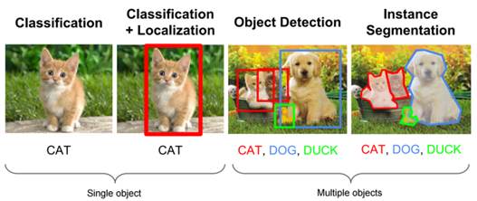
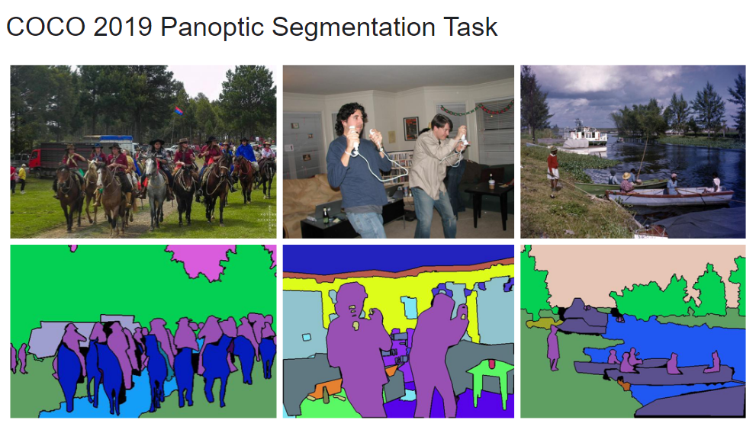
Задачи локализации объектов

Slide 3
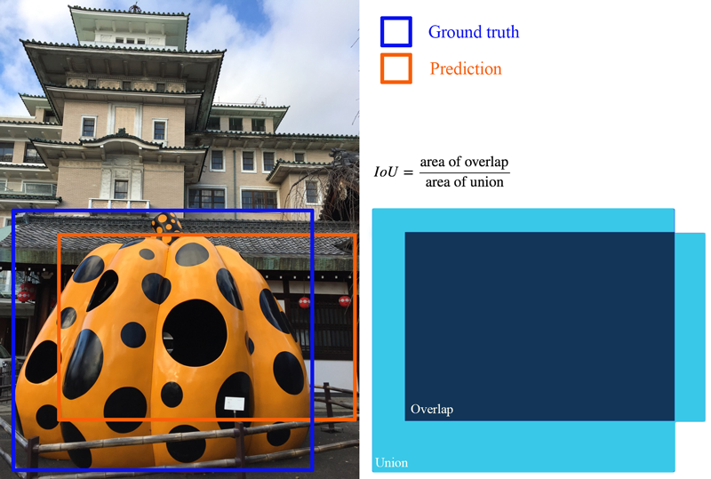
Критерии оценки для задачи детектирования: IoU (Intersection over union)
https://medium.com/@jonathan_hui/map-mean-average-precision-for-object-detection-45c121a31173

Slide 4
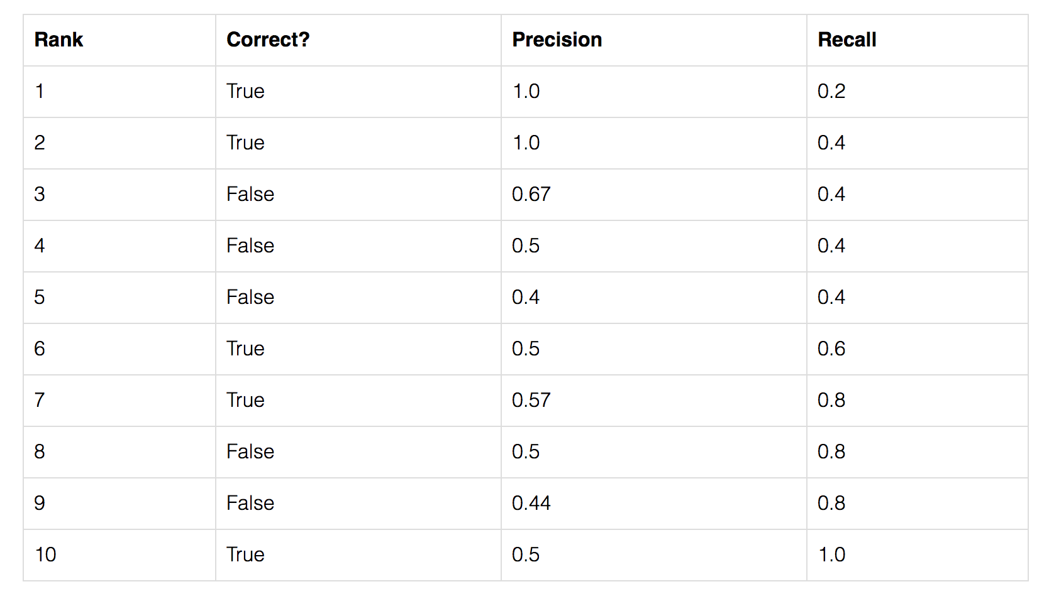
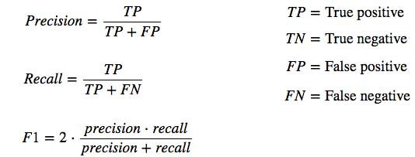
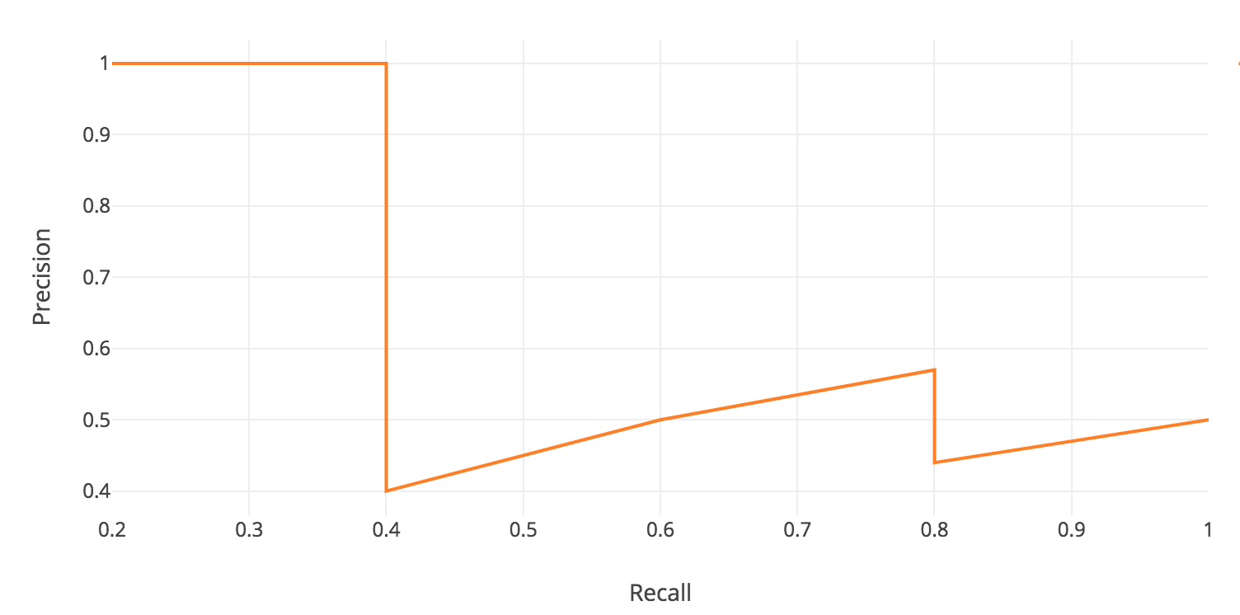
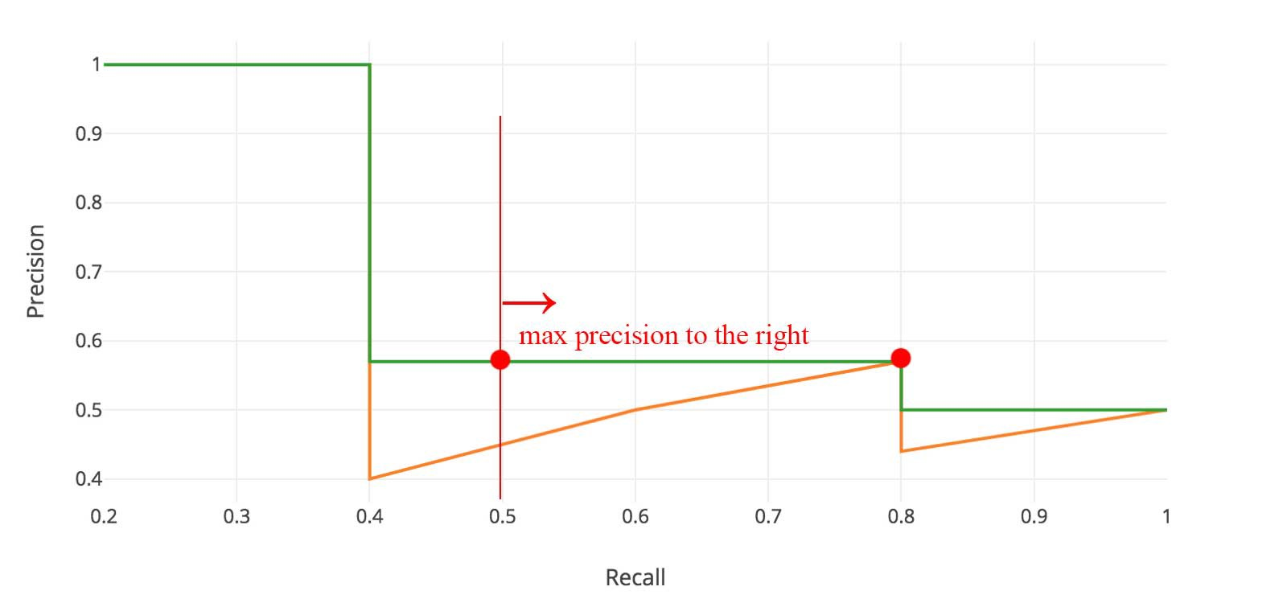
Критерии оценки для задачи детектирования: mAP
mAP – mean average precision
https://medium.com/@jonathan_hui/map-mean-average-precision-for-object-detection-45c121a31173

Slide 5
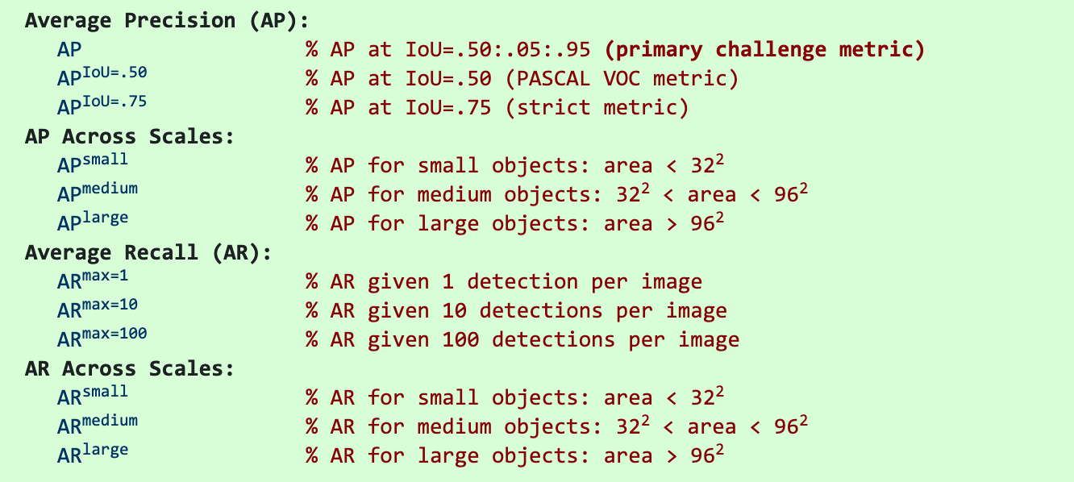
Критерии оценки для задачи детектирования: варианты mAP
PASCAL VOC mAP: 11-точечный AP
MS COCO mAP: 101-точечный AP
http://cocodataset.org/#detection-leaderboard

Slide 6
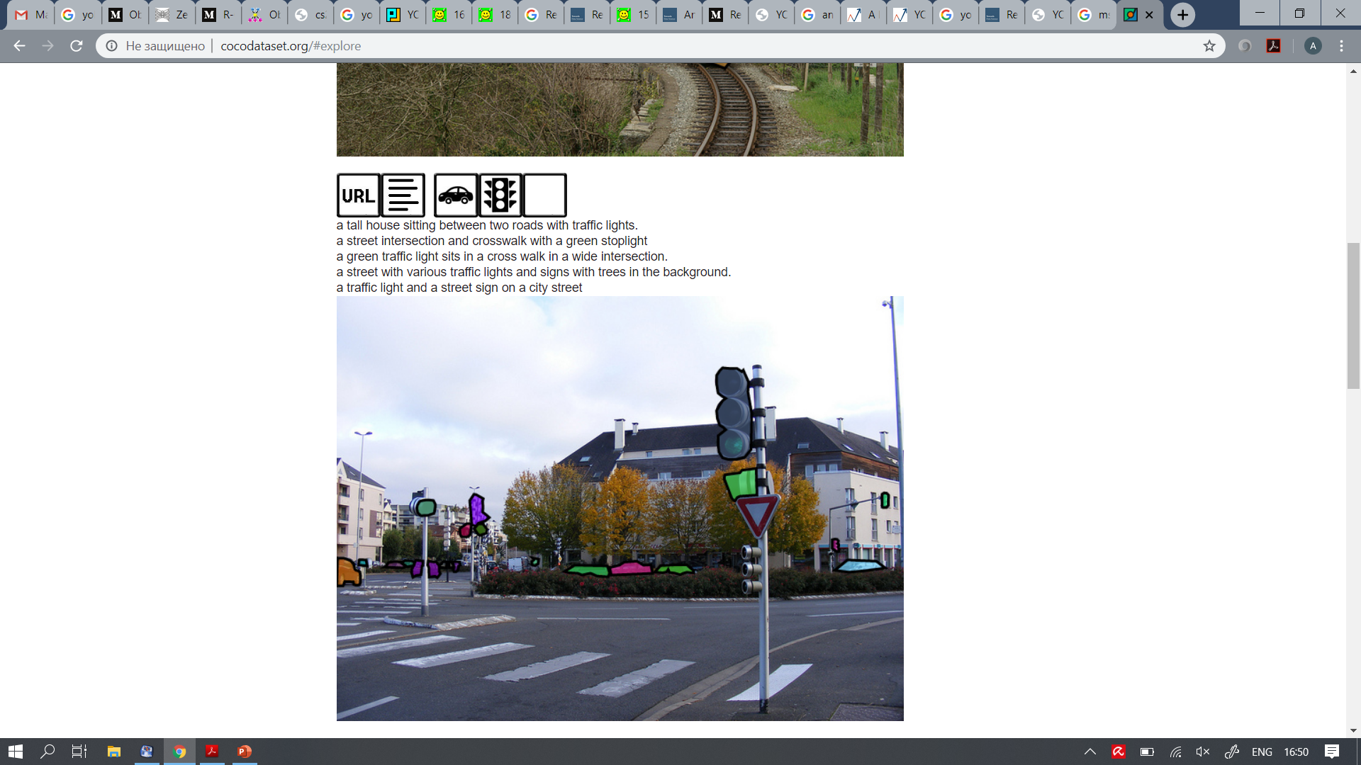
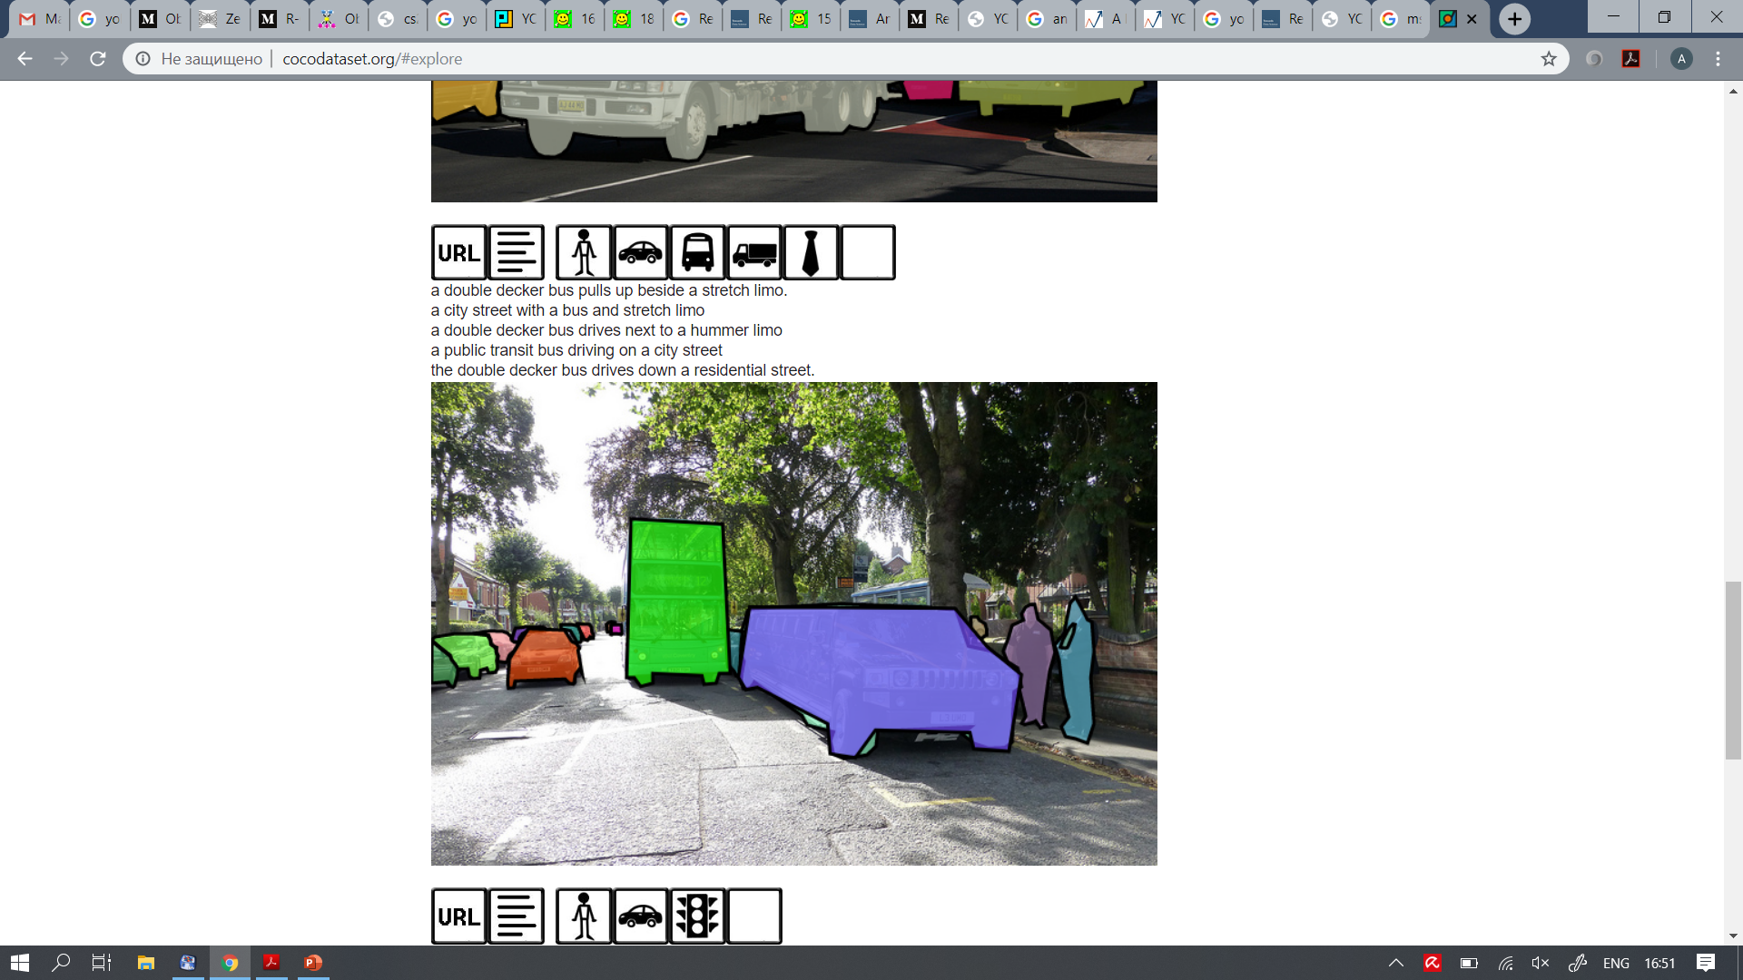
Примеры изображений MS COCO
http://cocodataset.org/#explore

Slide 7
Основные алгоритмы
Классические методы (ранее)
Сопоставление шаблона
HoG + SVM
Adaboost
И т.д.
Нейросетевые (сейчас)
Двухпроходные схемы
R-CNN (2014)
Fast R-CNN (2015)
Faster R-CNN (2015)
Mask R-CNN
Однопроходные схемы
OverFeat
Yolo
SSD
Yolo v2
RetinaNet
Yolo v3

Slide 8
Разница между однопроходными и двухпроходными детекторами
Сверточная сеть
Изображение
Координаты рамок и метки объектов
Сверточная сеть по каждому региону
Изображение
Выделение регионов, где могут быть объекты
Уточненные координаты рамок и метки объектов

Slide 9
Основные преимущества и недостатки
Однопроходные схемы
Минусы
Точность ниже, чем в двухпроходных схемах
Плюсы
Низкая вычислительная сложность
Простота тренировки
Двухпроходные схемы
Минусы
Высокая вычислительная сложность
Сложность тренировки
Плюсы
Высокая точность

Slide 10
Однопроходные детекторы

Slide 11
Возможный способ создания однопроходной сети
Возьмем архитектуру сети для классификации (AlexNet, VGG и т.д.)
Сеть, как правило, состоит из двух частей: подсеть выделения признаков и подсеть классификации
«Отрежем» подсеть классификации и на ее место поместим сеть для предсказания координат рамок
Задача сети в таком случае меняется с классификации на регрессию (bounding box regression)

Slide 12
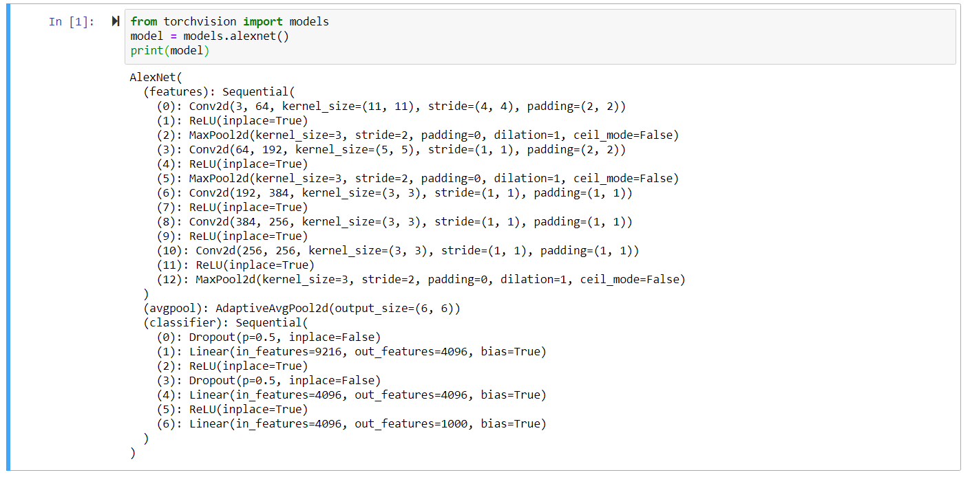
Пример для AlexNet

Slide 13
Адаптивный пулинг
(avgpool): AdaptiveAvgPool2d(output_size=(6, 6))
Динамически подбирает размер окна для пулинга, чтобы обеспечить требуемый выходной размер
Не использует обучаемые веса
Позволяет независимо от размера входного изображения получать тензор фиксированного размера

Slide 14
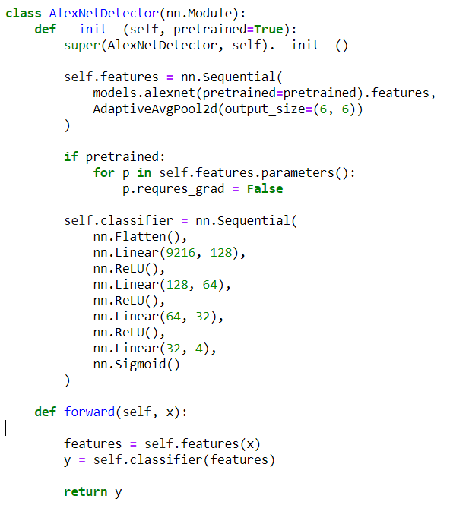
Модификация AlexNet для задачи детектирования объектов
4-слойная полносвязная сеть с 4 выходными нейронами

Slide 15
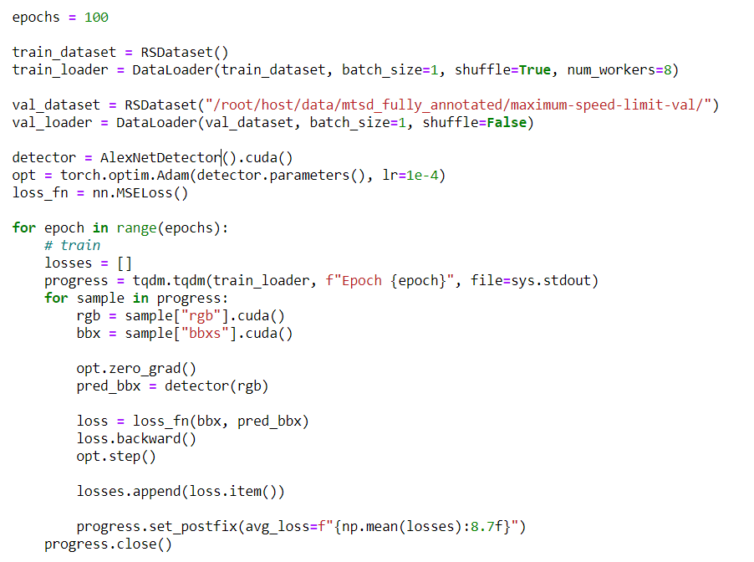
Обучение

Slide 16
Недостатки такого подхода
Как модифицировать выход сети, чтобы предсказывать разное число рамок
Как «заставить» сеть выдавать координаты

Slide 17
YOLO: You Only Look Once
YOLO: “You Only Look Once: Unified, Real-Time Object Detection” (https://arxiv.org/abs/1506.02640)
YOLOv2: “YOLO9000: Better, Faster, Stronger” (https://arxiv.org/abs/1612.08242)
YOLOv3: “YOLOv3: An Incremental Improvement” (https://arxiv.org/abs/1804.02767)
YOLOv4: “YOLOv4: Optimal Speed and Accuracy of Object Detection” (https://arxiv.org/abs/2004.10934)

Slide 18
Основные идеи архитектуры YOLO
Использование фиксированной сетки

Slide 19
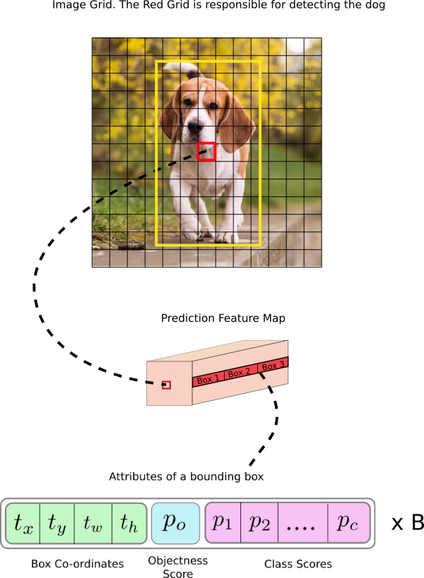
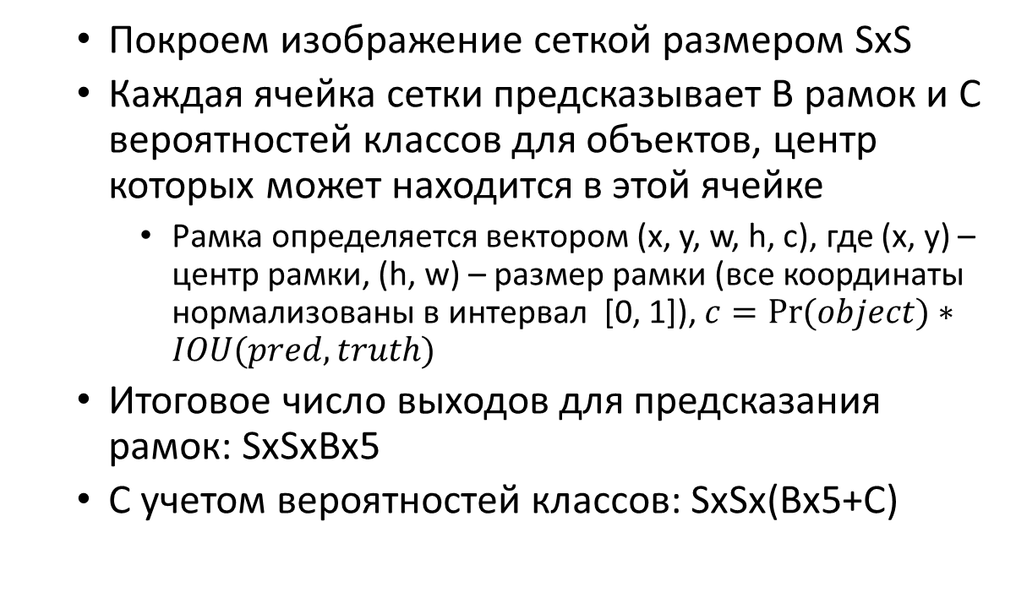
Архитектура YOLO
Как модифицировать выход сети, чтобы предсказывать разное число рамок?
Покроем изображение сеткой размером SxS
Каждая ячейка сетки предсказывает B рамок и C вероятностей классов для объектов, центр которых может находится в этой ячейке
Рамка определяется вектором (x, y, w, h, c), где (x, y) – центр рамки, (h, w) – размер рамки (все координаты нормализованы в интервал [0, 1]), $c=Pr⁡(object)∗IOU(pred,truth)$
Итоговое число выходов для предсказания рамок: SxSxBx5
С учетом вероятностей классов: SxSx(Bx5+С)
https://blog.paperspace.com/how-to-implement-a-yolo-object-detector-in-pytorch/

Slide 20
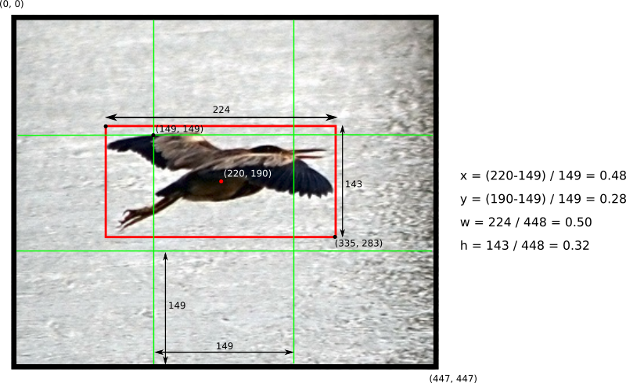
Yolo: пример рамки
https://hackernoon.com/understanding-yolo-f5a74bbc7967

Slide 21
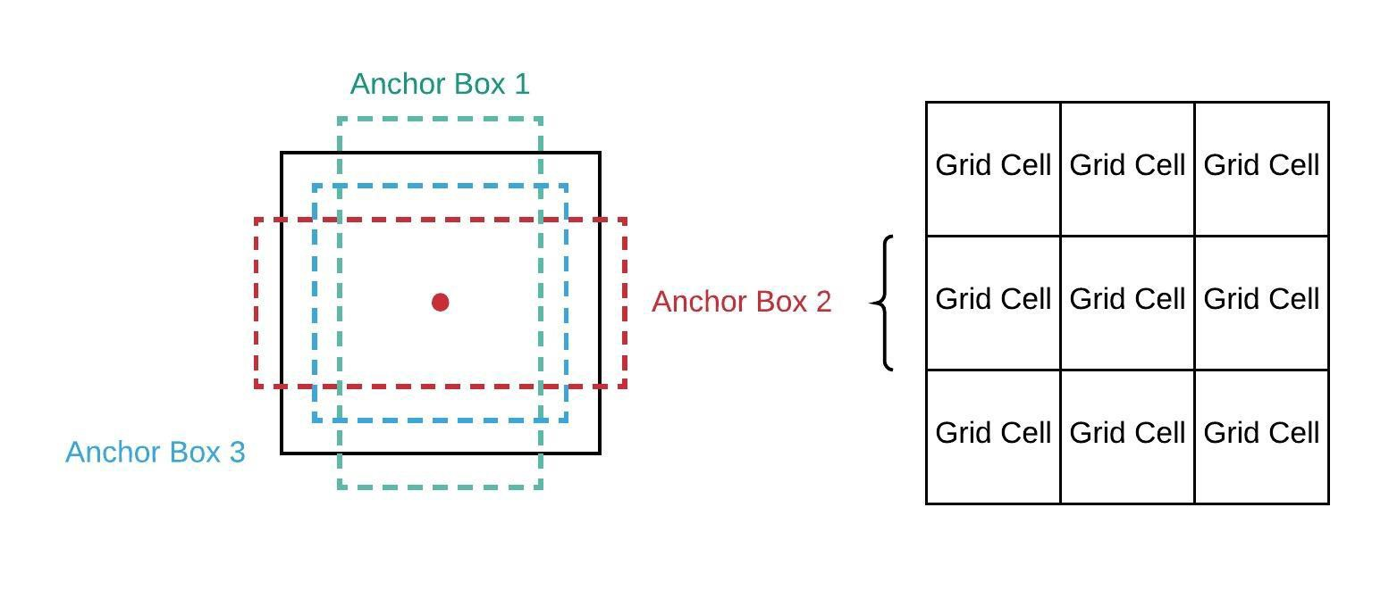
Архитектура YOLO
Как «заставить» сеть выдавать координаты
Использование «опорных» рамок (anchor boxes)
https://towardsdatascience.com/dive-really-deep-into-yolo-v3-a-beginners-guide-9e3d2666280e

Slide 22
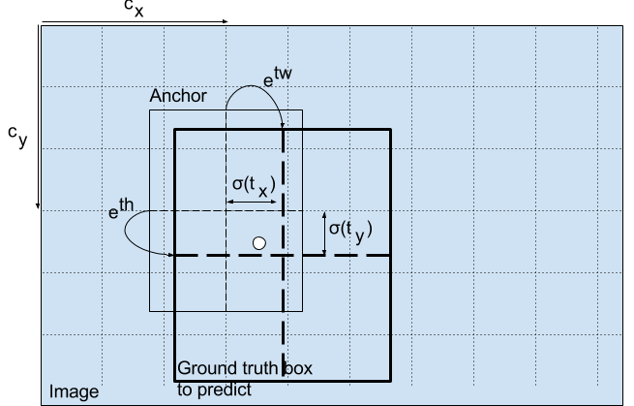
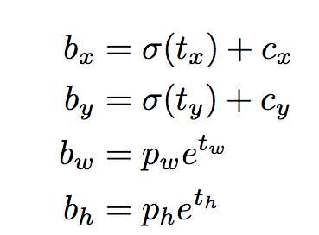
Расчет координат

Slide 23
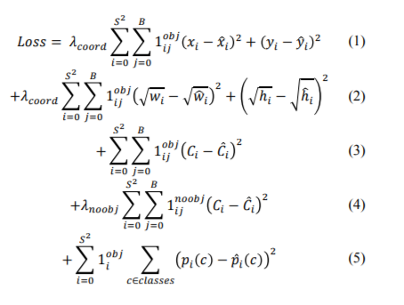
Целевая функция
http://cs231n.stanford.edu/reports/2016/pdfs/263_Report.pdf

Slide 24
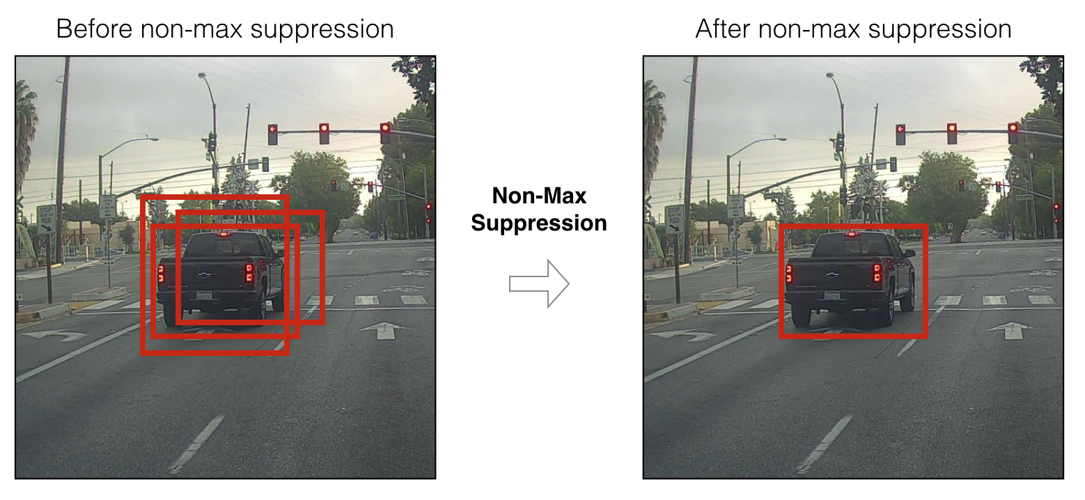
Подавление немаксимальных значений

Slide 25
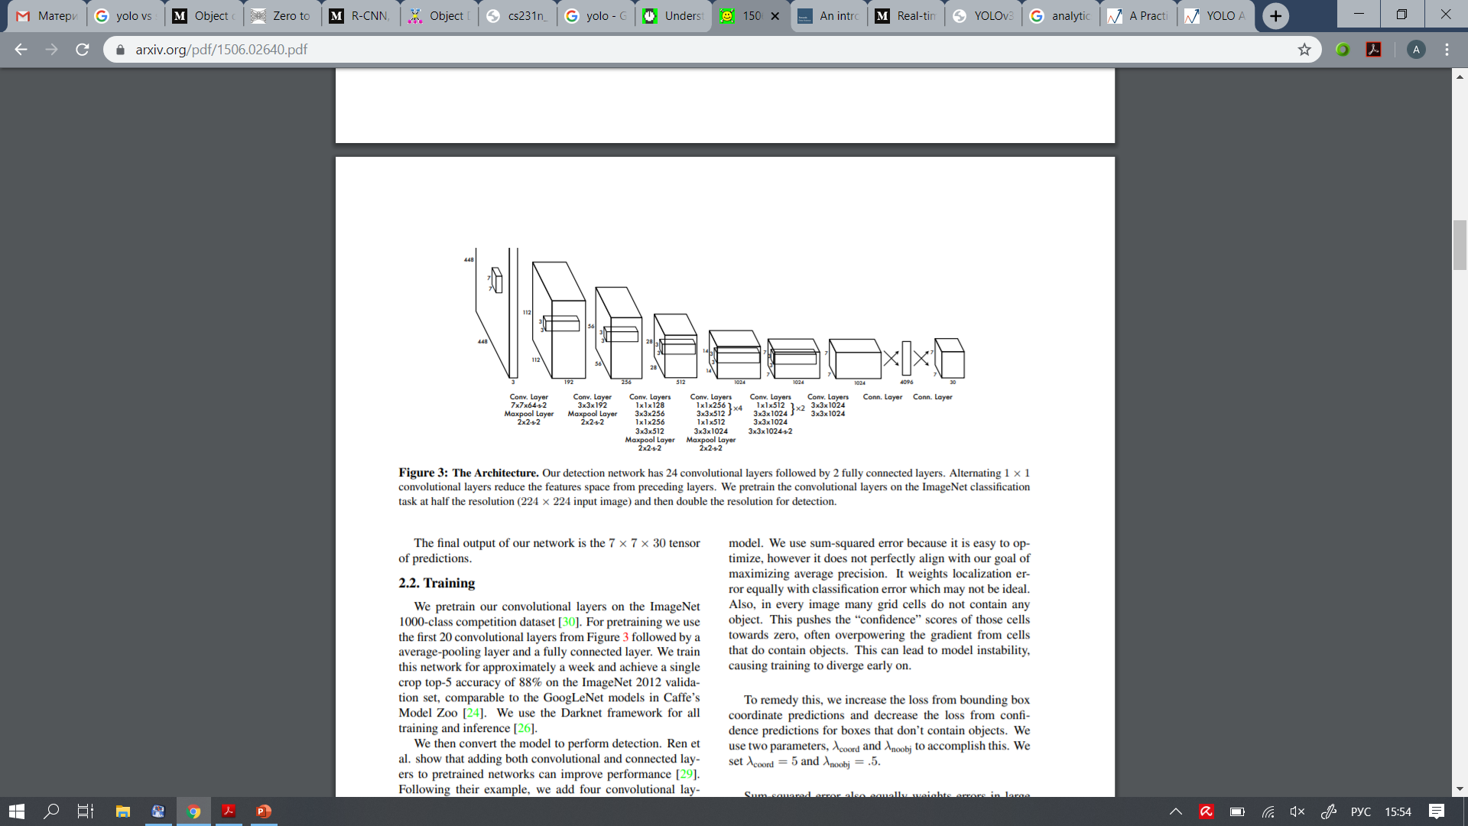
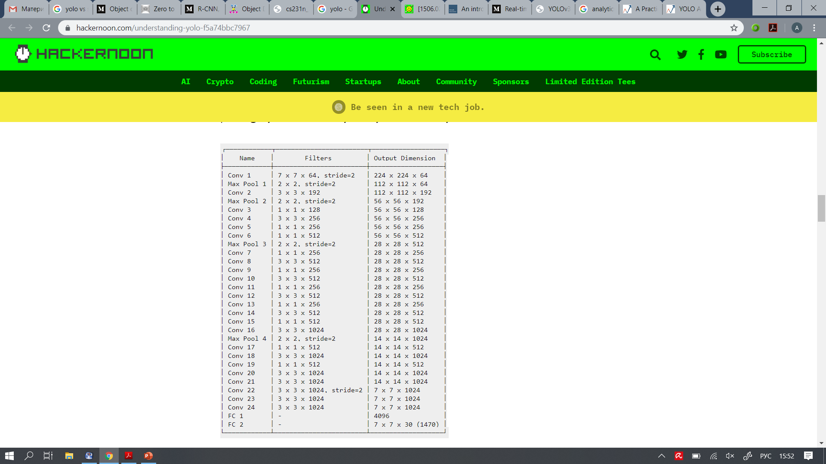
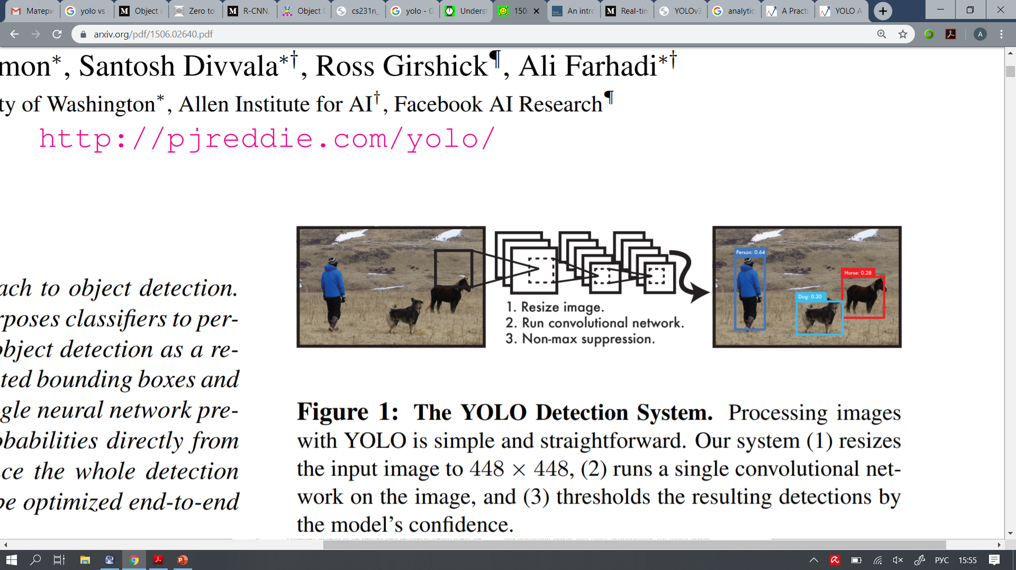
Архитектура YOLO (You only look once, 2015)

Slide 26
YOLO: варианты архитектур
YOLO: 24 сверточных слоя, 2 полносвязных слоя
Fast YOLO: 9 сверточных слоев, 2 полносвязных слоя
YOLOv2
YOLOv3
YOLOv4 ???

Slide 27
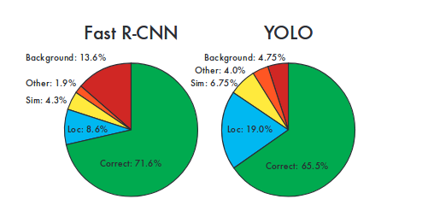
YOLO: недостатки
Ограниченное число объектов в небольшой области пространства
Плохая обобщаемость на нестандартные конфигурации объектов
«Грубое» предсказание координат из-за операций пулинга
Одинаковая вес ошибки для больших и маленьких объектов

Slide 28
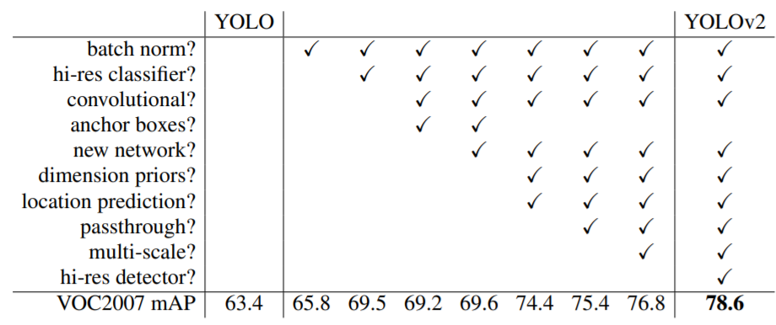
Модификации YOLO: YOLOv2 и YOLO9000 (2016)
Основные изменения относительно YOLO
Использование Batch Normalization (batch norm?)
Увеличение размера входной картинки c 224x224 до 448x448 (hi-res classifier?)
Использование “якорей” (anchor boxes?)
Использование большего набора предикторов (сетка размером 13x13)
Разномасштабная обработка (multi-scale?)
Использование архитектуры Darknet19 (new network?)
YOLO9000: Better, Faster, Stronger (https://arxiv.org/abs/1612.08242 )

Slide 29
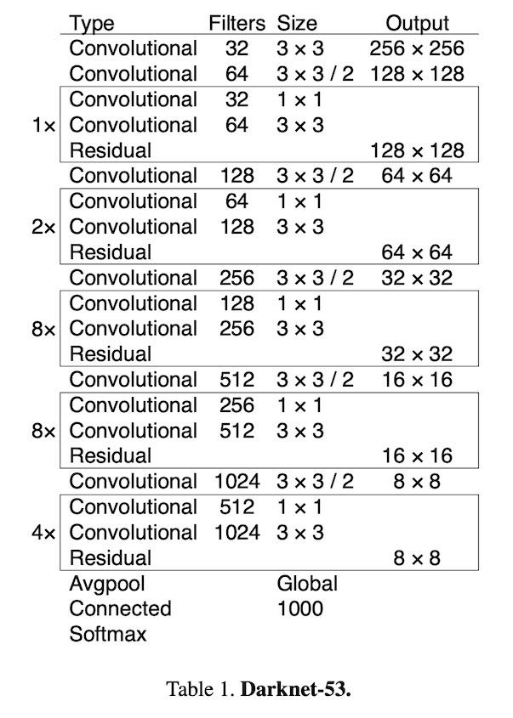
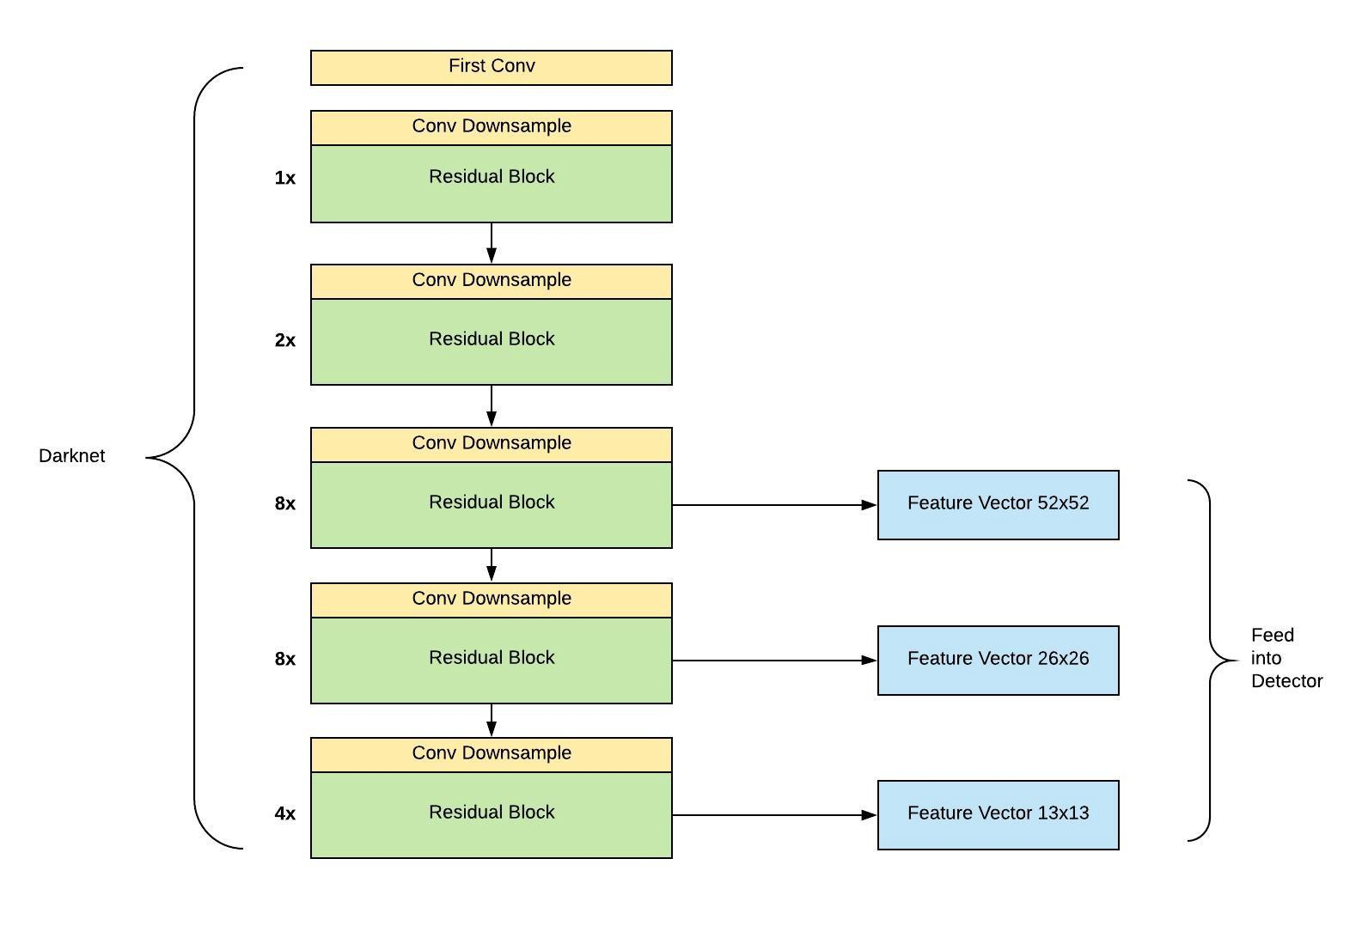
YOLOv3: Архитектура сети

Slide 30
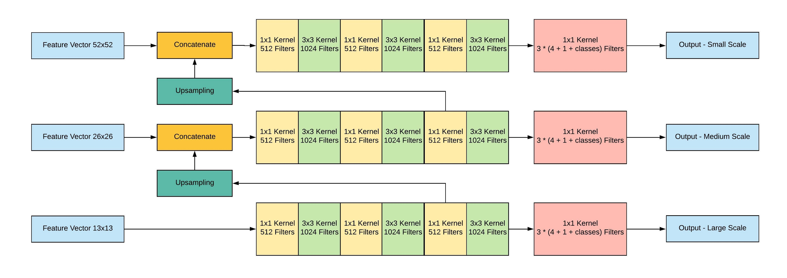
YOLOv3: Детектор

Slide 31
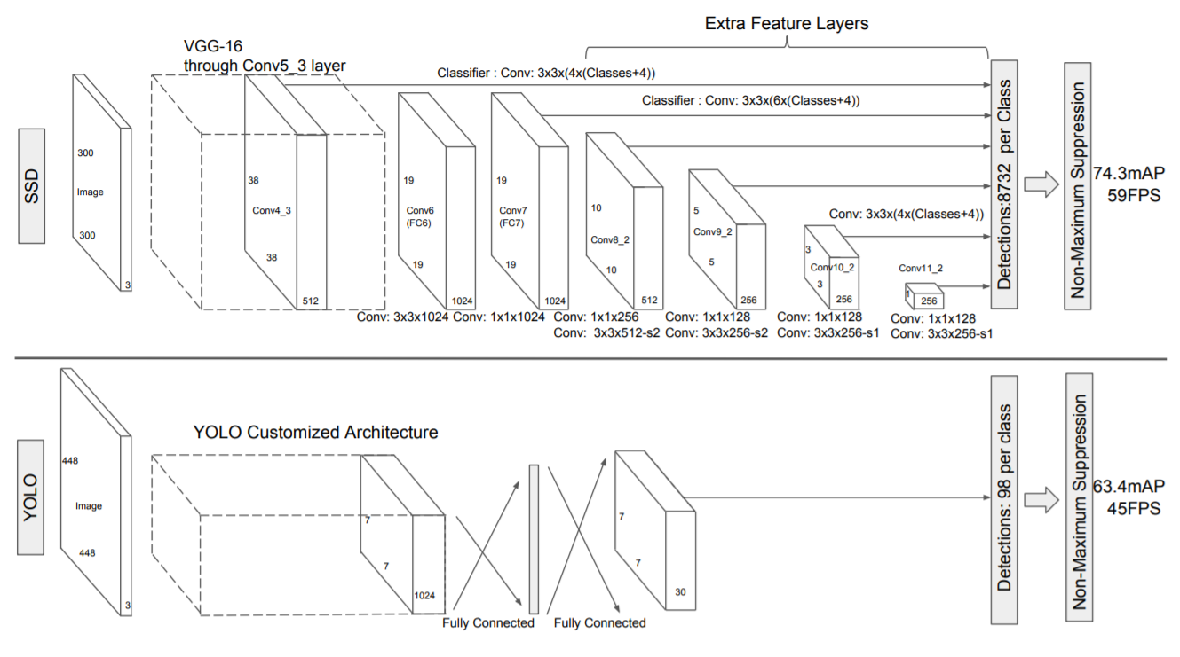
SSD: архитектура
SSD: Single Shot MultiBox Detector, https://arxiv.org/abs/1512.02325

Slide 32
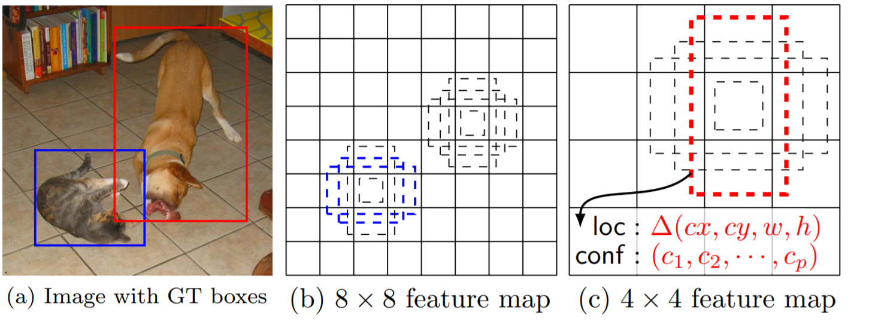
SSD: разномасштабная обработка и якоря (anchor boxes)
SSD: Single Shot MultiBox Detector, https://arxiv.org/pdf/1512.02325.pdf

Slide 33
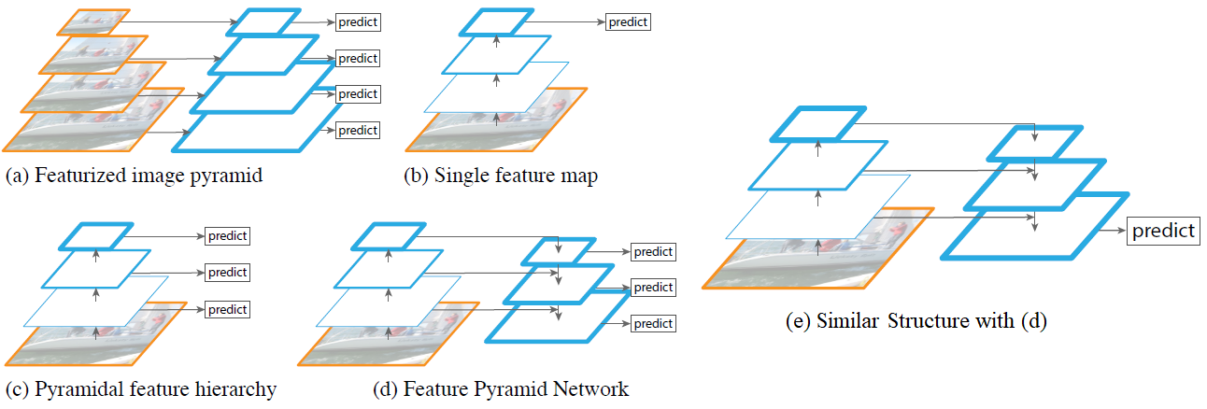
Модификации YOLO: YOLOv3 (incremental improvement, as accurate as SSD but three times faster, 2017)
Использование дополнительных классификаторов для предсказания метки класса (свой классификатор для каждого класса) и значения уверенности для рамки (confidence)
Независимый классификатор -> возможность решения задачи multilabel классификации
Использование продвинутых архитектур (Darknet53 и FPN)

Slide 34
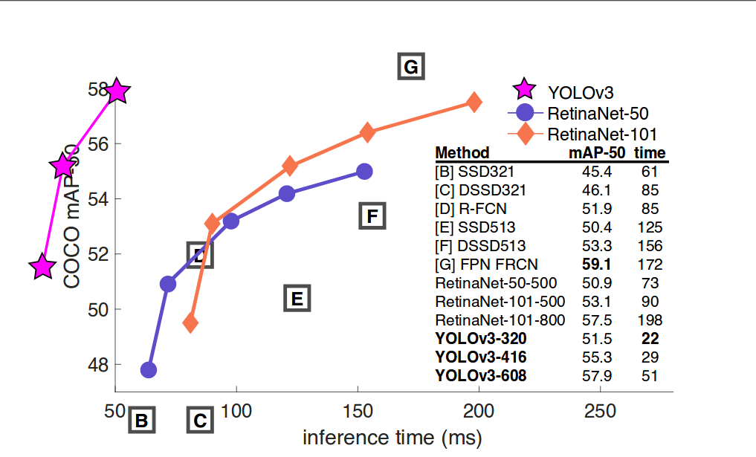
YOLO: эффективность
https://medium.com/@anand_sonawane/yolo3-a-huge-improvement-2bc4e6fc44c5

Slide 35
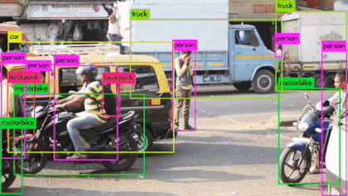
YOLO v3: пример работы
https://towardsdatascience.com/review-yolov3-you-only-look-once-object-detection-eab75d7a1ba6

Slide 36
YOLO v3: текущие проблемы
Сравнительно низкая эффективность на средних и больших объектах

Slide 37
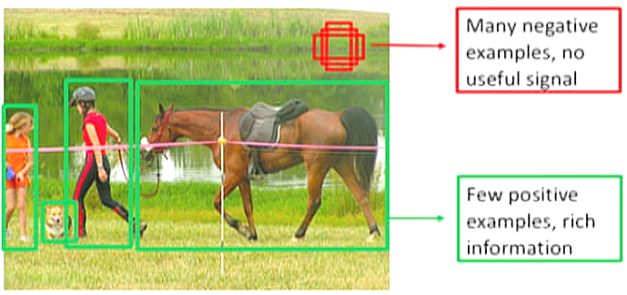
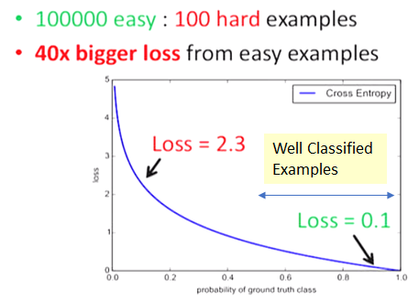
RetinaNet (FAIR, 2017 ICCV Best Student Paper Award paper with more than 500 citations)
https://towardsdatascience.com/review-retinanet-focal-loss-object-detection-38fba6afabe4

Slide 38
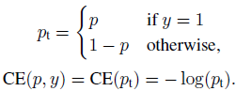
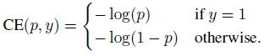
Кросс-энтропия (напоминание)

Slide 39
Учет несбалансированности классов
Добавление фиксированного коэффициента для каждого примера
Фокальный лосс
Сбалансированный фокальный лосс

Slide 40
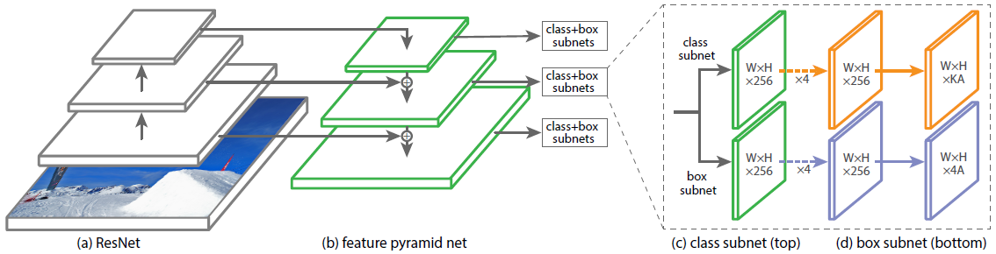
RetinaNet: архитектура

Slide 41
Многопроходные архитектуры

Slide 42
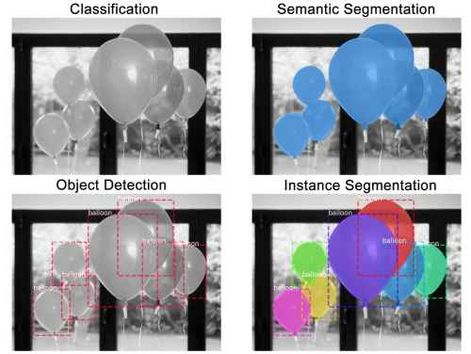
Задачи локализации объектов

Slide 43
Основные алгоритмы
Классические методы (ранее)
Сопоставление шаблона
HoG + SVM
Adaboost
И т.д.
Нейросетевые (сейчас)
Многопроходные схемы
R-CNN (2014)
Fast R-CNN (2015)
Faster R-CNN (2015)
Mask R-CNN
Регрессионные архитектуры
Yolo
SSD
Yolo v2
RetinaNet
Yolo v3

Slide 44
Основные алгоритмы
Классические методы (ранее)
Сопоставление шаблона
HoG + SVM
Adaboost
И т.д.
Нейросетевые (сейчас)
Многопроходные схемы
R-CNN (2014)
Fast R-CNN (2015)
Faster R-CNN (2015)
Mask R-CNN
Регрессионные архитектуры
Yolo
SSD
Yolo v2
RetinaNet
Yolo v3
Ранее (+ критерии)

Slide 45
Основные алгоритмы
Классические методы (ранее)
Сопоставление шаблона
HoG + SVM
Adaboost
И т.д.
Нейросетевые (сейчас)
Многопроходные схемы
R-CNN (2014)
Fast R-CNN (2015)
Faster R-CNN (2015)
Mask R-CNN
Регрессионные архитектуры
Yolo
SSD
Yolo v2
RetinaNet
Yolo v3
Сегодня

Slide 46
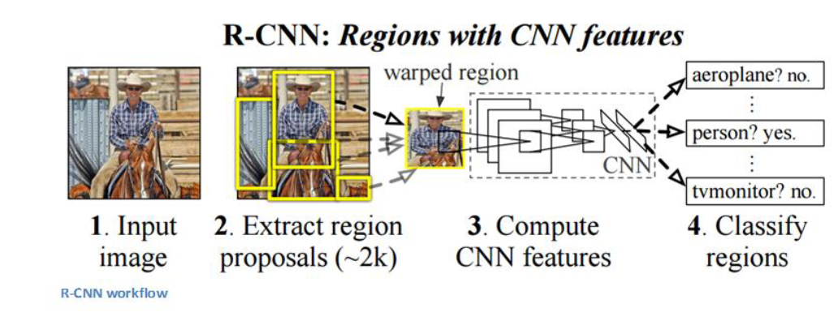
R-CNN: основные шаги
Отобрать регионы с возможными объектами
Для каждого региона рассчитать признаки с помощью «сильной» сети
Выполнить классификацию (SVM)
Rich feature hierarchies for accurate object detection and semantic segmentation, https://arxiv.org/pdf/1311.2524.pdf

Slide 47

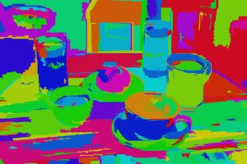
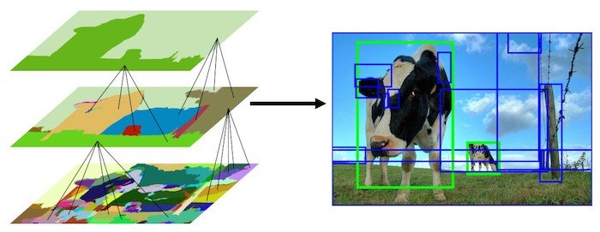
Выбор регионов-кандидатов: Selective Search
Оверсегментация по значениям интенсивностей цветов пикселей
Повторять (иерархическая сегментация)
Обвести каждый сегмент в рамку
Сгруппировать похожие смежные сегменты в новые сегменты (группировка по схожести цветов, текстур, размеру, форме)
Перейти к шагу 2.1
https://www.learnopencv.com/selective-search-for-object-detection-cpp-python/

Slide 48
Расчет признаков с помощью CNN
Используется Alexnet (5 сверток и 2 полносвязных слоя)
Вход масштабируется до размера 227x227, на выходе сети вектор длиной 4096
Для каждого класса используется SVM (1 vs all)

Slide 49
Тренировка R-CNN
Претренировка CNN для классификации (ImageNet)
Fine-tuning для детектирования (Pascal VOC)
Тренировка линейных моделей по признакам

Slide 50
Недостатки R-CNN
Избыточные вычисления
Изменение размера на входе CNN
Зависимость от внешних алгоритмов
Сложность тренировки
Скорость

Slide 51
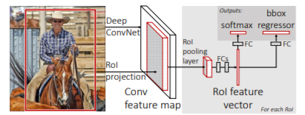
Fast R-CNN
Fast R-CNN = R-CNN + RoI Pooling
Ускорение R-CNN за счет
Один прогон CNN для обработки изображения и дальнейшая работа с картой признаков
Выделение признаков с помощью операции «RoI pooling»
Замена SVM на softmax классификатор
Fast R-CNN, https://arxiv.org/abs/1504.08083

Slide 52
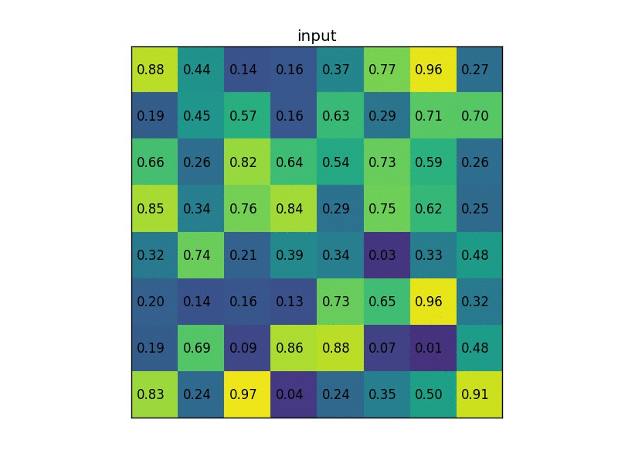
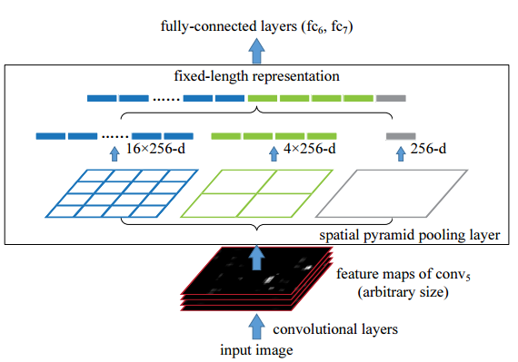
RoI Pooling
Основная задача:
преобразовать рамку произвольного размера в карту признаков фиксированного размера
https://towardsdatascience.com/region-of-interest-pooling-f7c637f409af

Slide 53
Faster R-CNN
Отличия от Fast R-CNN
Выделение регионов тоже делается нейронной сетью (RPN сеть) -> теперь полностью end-to-end
RPN работает поверх карты признаков с последнего сверточного слоя

Slide 54
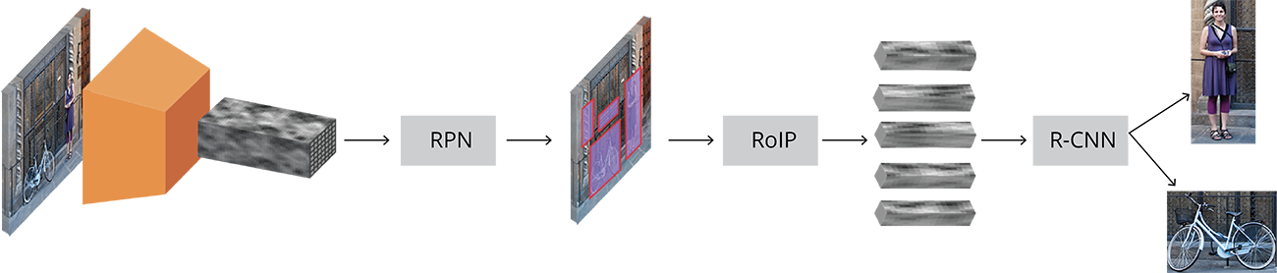
Faster R-CNN: обзор
1. Выделение признаков
3. Расчет дескрипторов с помощью операции RoI Pooling
2. Детектирование регионов (максимальное число определяется числом опорных точек), которые могут содержать объекты
4. Классификация регионов и уточнение рамок
https://tryolabs.com/blog/2018/01/18/faster-r-cnn-down-the-rabbit-hole-of-modern-object-detection/

Slide 55
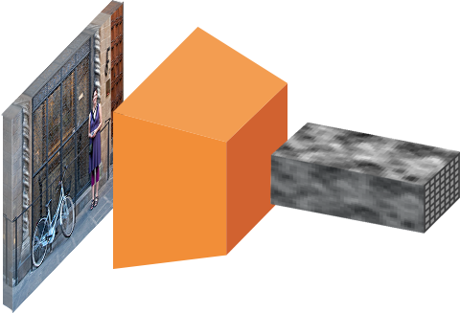
Faster R-CNN: выделение признаков
Используется претренированная сильная сеть
ResNet, обученный на базе изображений ImageNet
VGG

Slide 56
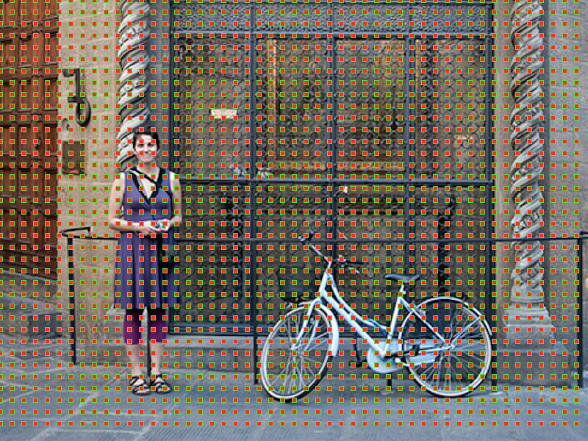
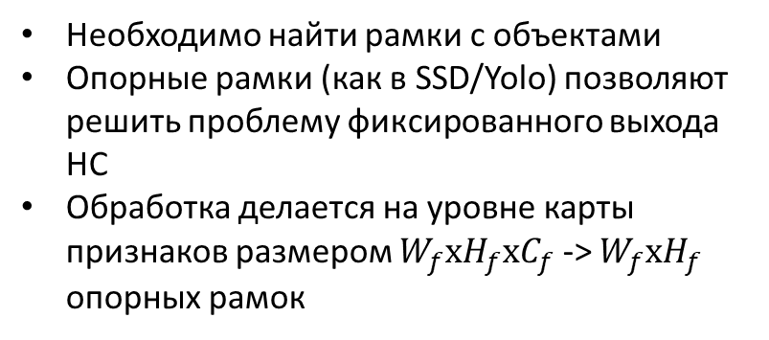
Faster R-CNN: опорные точки
Необходимо найти рамки с объектами
Опорные рамки (как в SSD/Yolo) позволяют решить проблему фиксированного выхода НС
Обработка делается на уровне карты признаков размером $W_{f}xH_{f}xC_{f}$ -> $W_{f}xH_{f}$ опорных рамок
https://tryolabs.com/blog/2018/01/18/faster-r-cnn-down-the-rabbit-hole-of-modern-object-detection/

Slide 57


Faster R-CNN: RPN
Для каждой опорной точки с помощью небольшой сети предсказываются 2 значения:
вероятность, что в опорной точке есть объект (что-то важное без конкретной метки) – два числа (передний план/фон);
уточненные координаты рамки – 4 числа.
Затем делается NMS с ограничением по числу рамок.
Выход – множество рамок, содержащих объекты переднего плана.
https://tryolabs.com/blog/2018/01/18/faster-r-cnn-down-the-rabbit-hole-of-modern-object-detection/

Slide 58

Faster R-CNN: RoI Pooling
https://tryolabs.com/blog/2018/01/18/faster-r-cnn-down-the-rabbit-hole-of-modern-object-detection/

Slide 59

Faster R-CNN: финальный шаг
https://tryolabs.com/blog/2018/01/18/faster-r-cnn-down-the-rabbit-hole-of-modern-object-detection/

Slide 60

Mask R-CNN
Добавление еще одного слоя – бинарной карты объектов
Замена RoI Pool на RoI align
https://habr.com/ru/post/421299/

